Slide 1
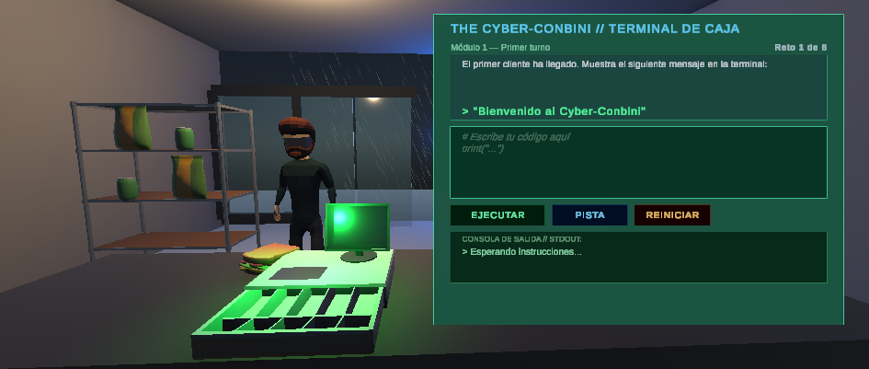
The Cyber-Conbini
Demo jugable del Módulo 1 · Primer turno
Notes:
Captura propia de Assets/Scenes/Conbini_Main.unity, vista de caja. La demo se entrega sin audio.

Slide 2
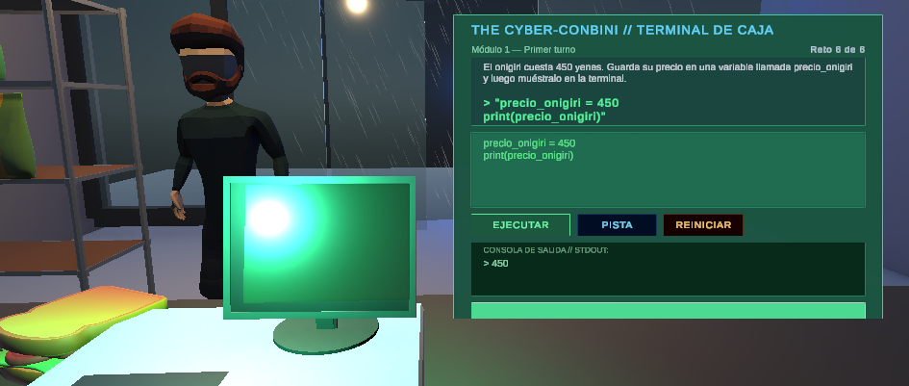
Seis retos en una secuencia
R1 Saludo inicial: print()
R2 Inicio de turno: print()
R3 Producto en caja: print()
R4 Guardar cliente: variable de texto
R5 Mostrar cliente: asignar e imprimir
R6 Precio del onigiri: variable numérica
Sin ejecución de Python: validación controlada en C#
Notes:
Fuente: Assets/Data/Challenges/Module1ChallengeCatalog.asset y GDD breve. Captura propia del reto final.

Slide 3
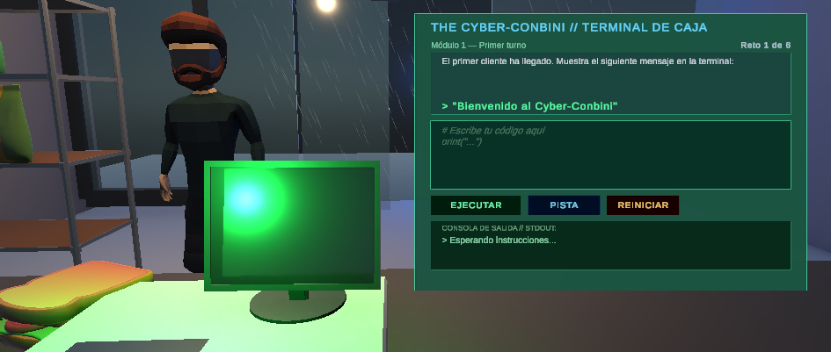
Interacción de la terminal
E Acercar cámara
Escape Volver a caja
El borrador permanece al volver. La pista, el reinicio y el feedback guían cada intento.
Notes:
Captura propia de Conbini_Main en Play Mode. Comportamiento verificado manualmente y mediante pruebas Play Mode.

Slide 4
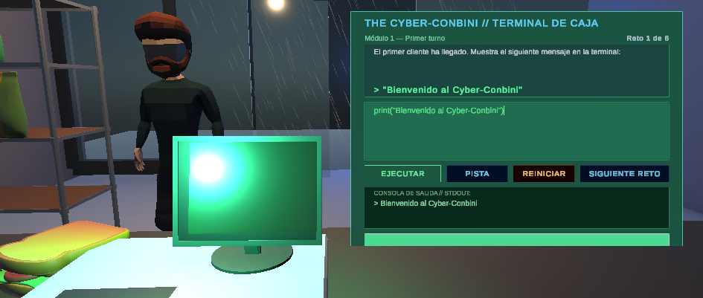
Verificación de la demo
109/109
pruebas Edit Mode aprobadas
11/11
pruebas Play Mode aprobadas
Build Windows: 0 errores, 0 advertencias
Notes:
Edit Mode: resultado Unity TestResults.xml del 25/09/2026, 109 aprobadas. Play Mode: Unity MCP, 11 aprobadas. Build StandaloneWindows64, 0 errores y 0 advertencias. Captura propia.

Slide 5
Créditos y siguiente paso
Caja registradora 3D: Wayneer (Sketchfab, CC BY).
Personaje, comida, animación, estantería y lluvia: autores registrados en ASSET_LICENSES.md.
El audio provisional se retiró. La selección de sonidos ASMR queda pendiente.
Entrega local: build Windows, GDD actualizado y capturas de Play Mode.
Notes:
Ver Assets/Documentation/CREDITS.md y ASSET_LICENSES.md para enlaces, licencias y estado de cada asset. La versión concreta de CC BY de Wayneer requiere confirmación antes de distribución pública.

